Slide 1


সবাইকে স্বাগতম
This Photo by Unknown Author is licensed under CC BY

Slide 2

শিক্ষক পরিচিতি
রিমা দাশ
সহকারী শিক্ষক
সুখছড়ী রহমানিয়া সরকারি প্রাথমিক বিদ‌্যালয়
লোহাগাড়া,চট্টগ্রাম

Slide 3
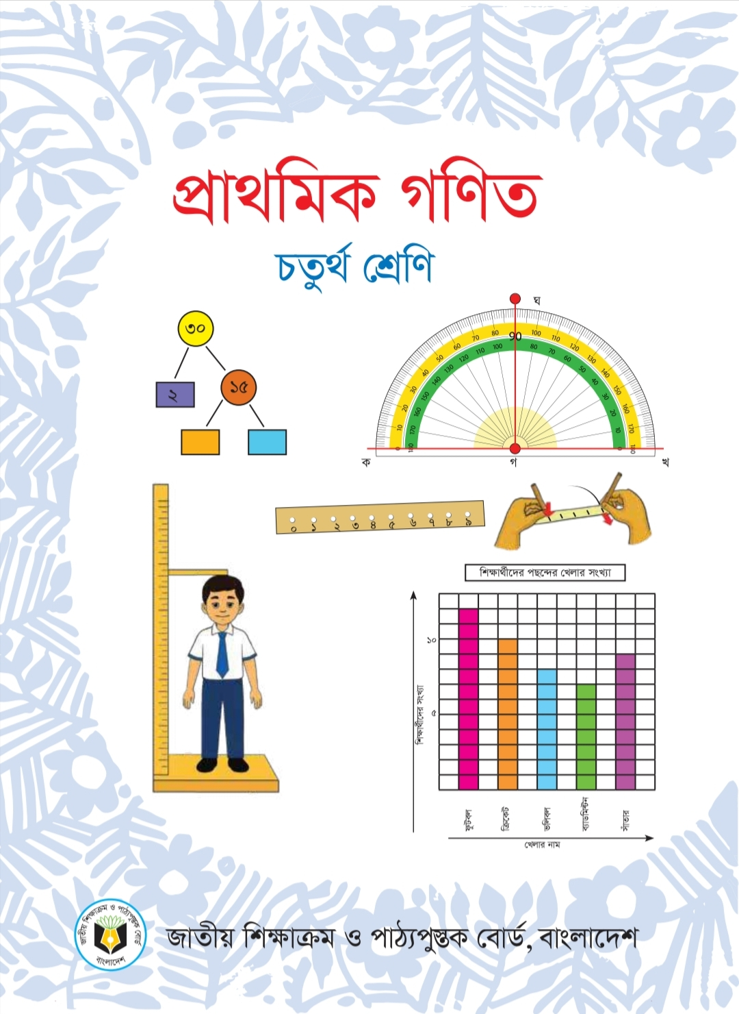
পাঠ পরিচিতি
শ্রেণি:৪র্থ
বিষয়:প্রাথমিক গণিত
পাঠ:মৌলিক ও যৌগিক সংখ‌্যা
পৃষ্ঠা নং:৮৭-৮৮
সময়:৪০ মিনিট

Slide 4
শিখনফল
২.৮.১ মৌলিক সংখ‌্যা কী তা বলতে পারবে ।
২.৮.২ যৌগিক সংখ‌্যা কী তা বলতে পারবে। ২.৮.৩ এক(১) যে মৌলিক বা যৌগিক সংখ‌্যা নয়,তা বলতে পারবে ।
২.৮.৪ একশ পর্যন্ত সংখ‌্যার মধ‌্যে মৌলিক ও যৌগিক সংখ‌্যা শনাক্ত করতে পারবে ।

Slide 5
পূর্বজ্ঞান যাচাই
১,৩,৪,৫,৬ সংখ‌্যাগুলোর গুণনীয়ক লিখতে দেব ।

Slide 6
আজকের পাঠ
মৌলিক ও যৌগিক সংখ‌্যা

Slide 7
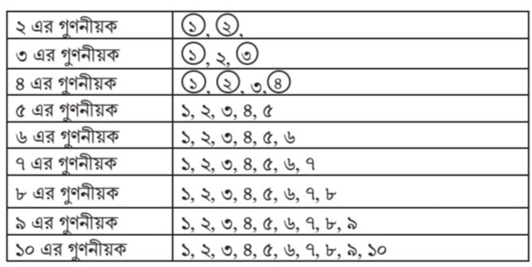
কোন সংখ‌্যাগুলো মৌলিক ?
নিচের ছকটি লক্ষ করি।ছকের সংখ‌্যাগুলোর গুণনীয়কগুলোতে গোল দাগ দিই

Slide 8
নিচের ছকটি পূরণ করতে বলব
১টি গুণনীয়ক আছে এরূপ সংখ‌্যা | ২টি গুণনীয়ক আছে এরূপ সংখ‌্যা | ২ এর অধিক গুণনীয়ক আছে এরূপ সংখ‌্যা

Slide 9
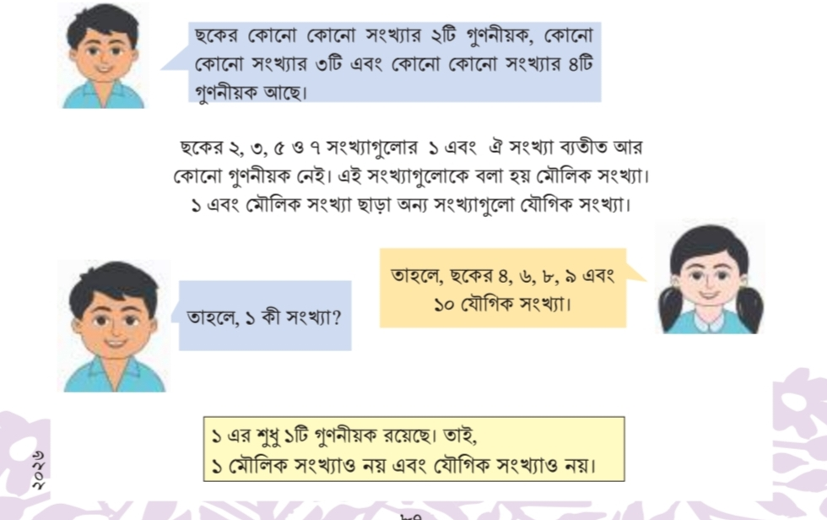

Slide 10
যেসকল সংখ‌্যার ২টি গুণনীয়ক রয়েছে সেগুলো মৌলিক সংখ‌্যা
যেসকল সংখ‌্যার ২টির অধিক গুণনীয়ক রয়েছে সেগুলো যৌগিক সংখ‌্যা
    ১ এর শুধুমাত্র ১টি গুণনীয়ক রয়েছে তাই ১ মৌলিক ও নয় এবং যৌগিক ও নয়

Slide 11
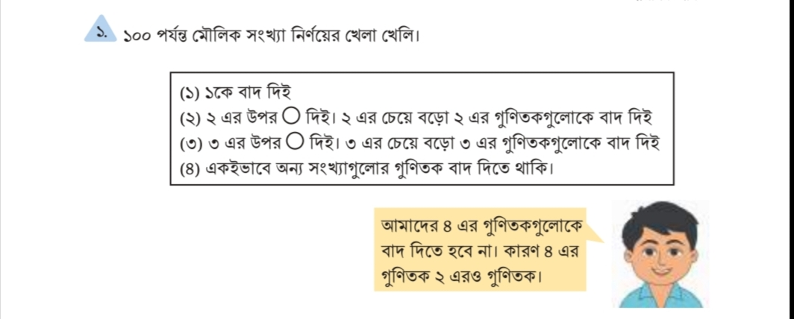
দলীয় কাজ

Slide 12
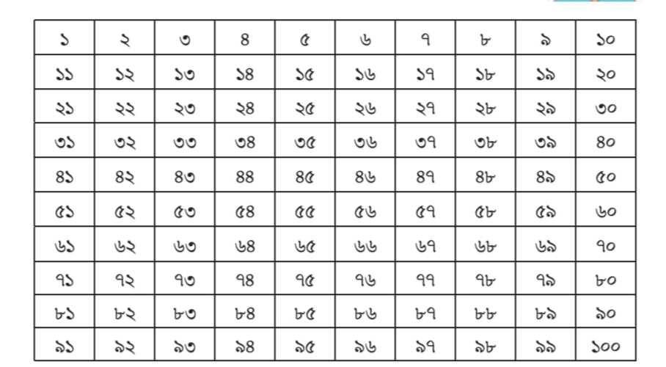

Slide 13
মৌলিক সংখ‌্যা
যে সংখ‌্যাকে ১ এবং সেই সংখ‌্যা ছাড়া অন‌্য কোনো সংখ‌্যা দিয়ে ভাগ করা যায় না, তাকে মৌলিক সংখ‌্যা বলে ।

Slide 14
যৌগিক সংখ‌্যা
যে সংখ‌্যাকে ১ এবং সেই সংখ‌্যাটি ছাড়া অন‌্য কোনো সংখ‌্যা দিয়ে ভাগ করা যায় , তাকে যৌগিক সংখ‌্যা বলে ।

Slide 15
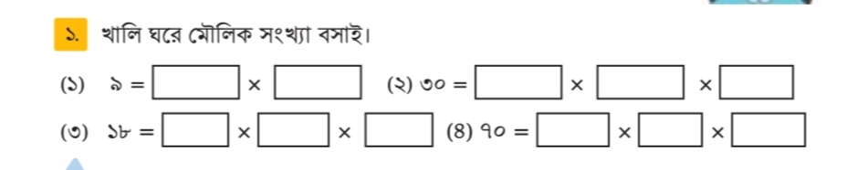
একক কাজ

Slide 16
মূল‌্যায়ন
৭ মৌলিক সংখ‌্যা নাকি যৌগিকসংখ‌্যা ? কেন ?
১ থেকে ১৫ পর্যন্ত সংখ‌্যার মধ‌্যে কোনগুলো মৌলিক ও কোনগুলো যৌগিক সংখ‌্যা ?

Slide 17
বাড়ীর কাজ
১ থেকে ১০০ পর্যন্ত সংখ‌্যার মধ‌্যে মৌলিক ও যৌগিক সংখ‌্যাগুলো লিখে আনবে।

Slide 18

সকলকে
ধন‌্যবাদ

